Slide 3
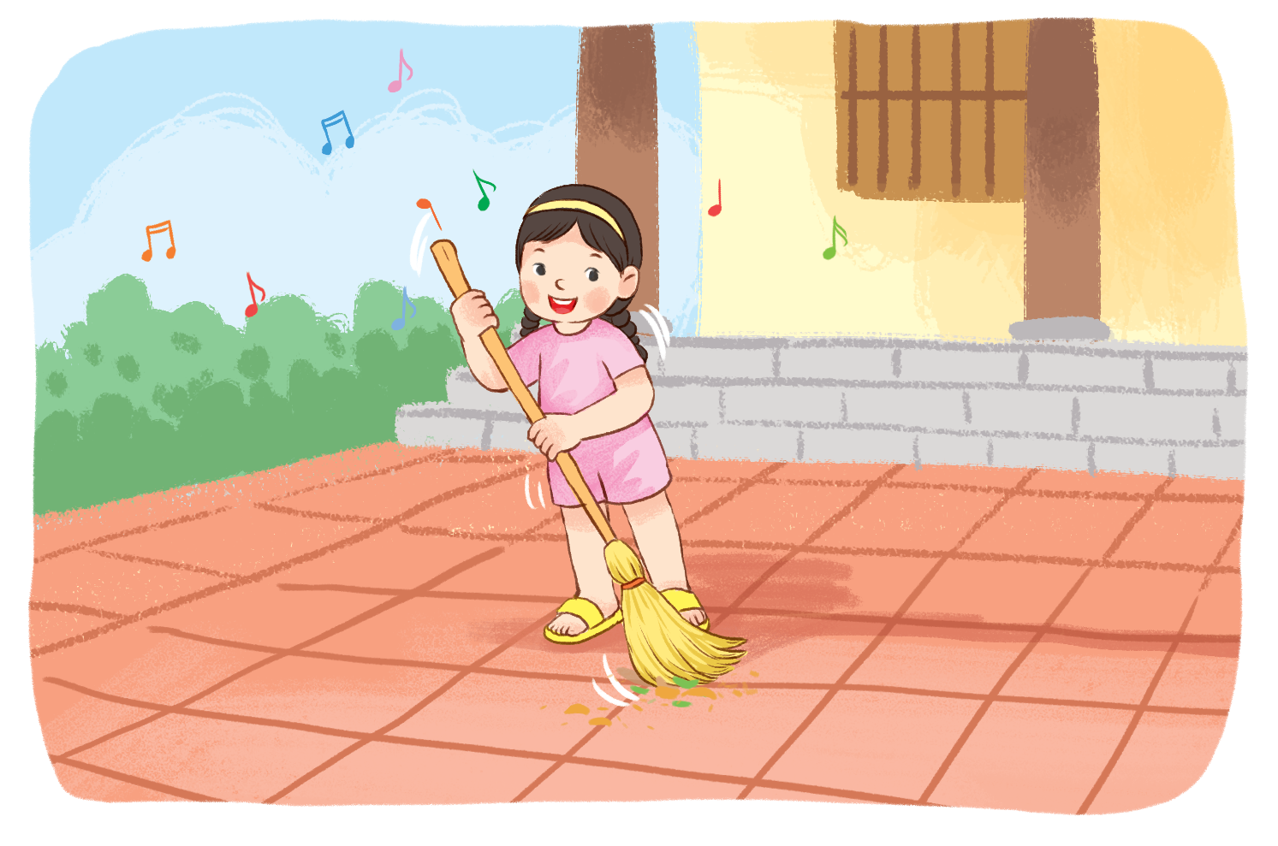
Em hãy hát và vỗ tay theo nhạc bài Bé quét nhà
(Sáng tác: Hà Đức Hậu).

Slide 4
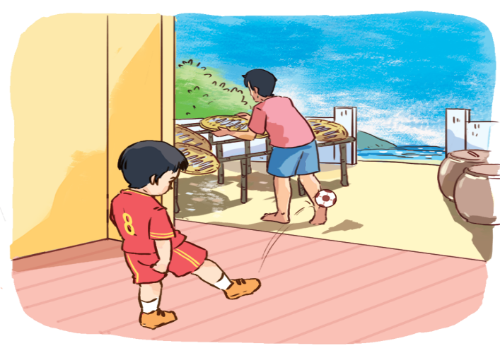
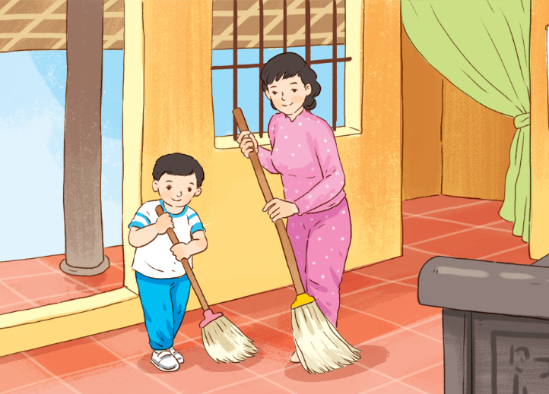
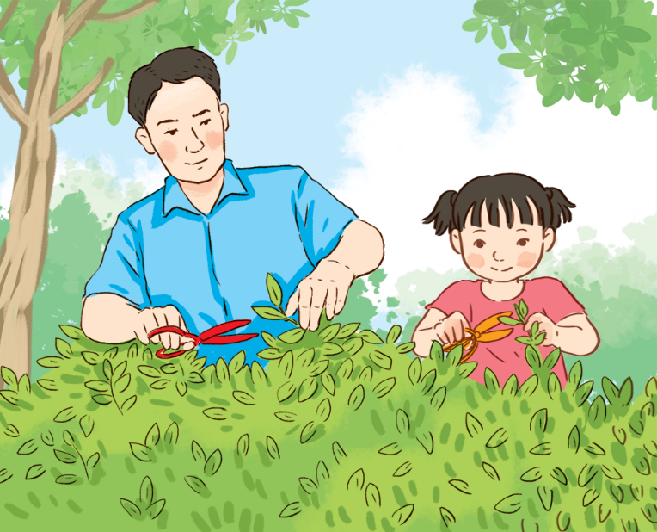
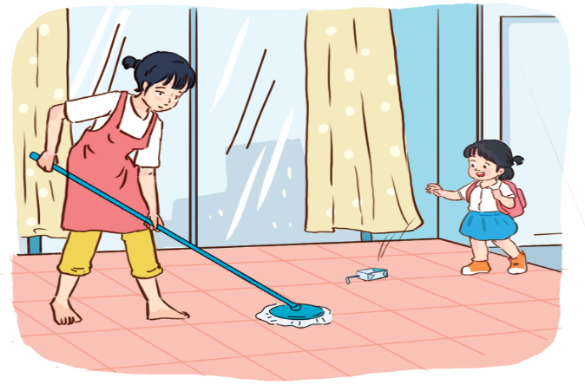
Em hãy cho biết hành động của bạn nào
đáng khen.
1
2
3
4

Slide 5
Em hãy cho biết hành động của bạn nào
đáng khen.
1

Slide 6
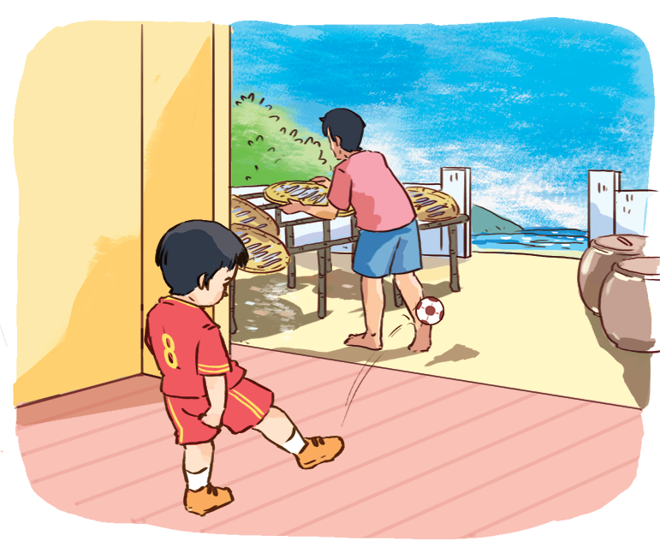
Em hãy cho biết hành động của bạn nào
đáng khen.
2

Slide 7
Em hãy cho biết hành động của bạn nào
đáng khen.
3

Slide 8
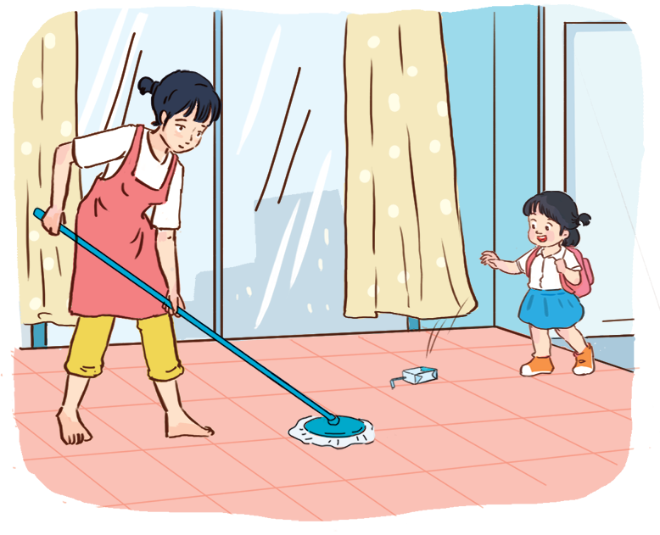
Em hãy cho biết hành động của bạn nào
đáng khen.
4

Slide 9
Em hãy cho biết hành động của bạn nào
đáng khen.
1
2
3
4

Slide 10
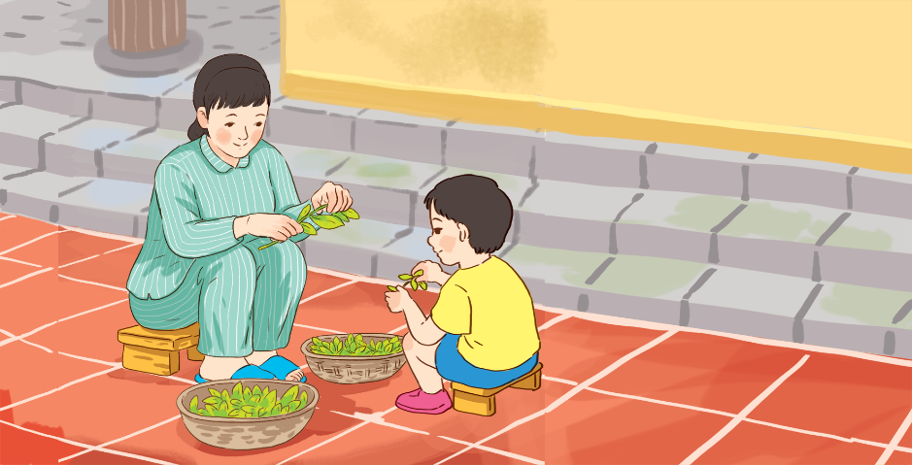
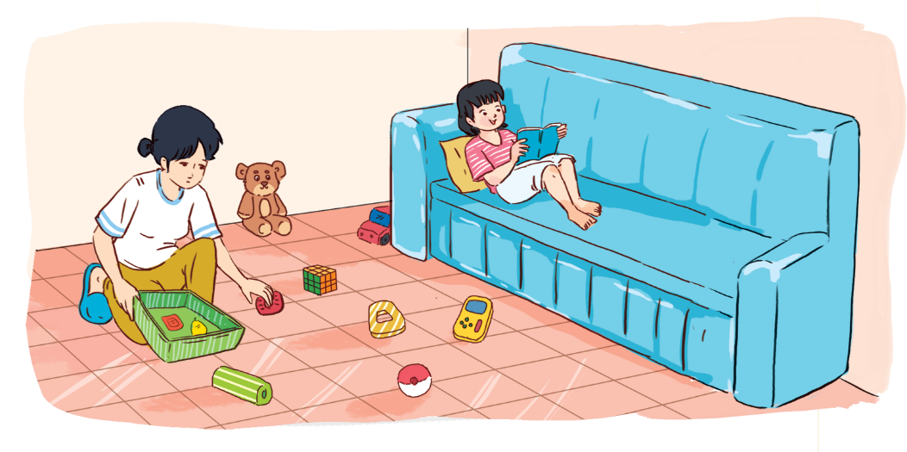
Em hãy cùng bạn đóng vai theo các tình huống
sau.
1
2
Giúp mẹ nhặt rau
Không giúp mẹ việc nhà

Slide 11
Em hãy cùng bạn đóng vai theo các tình huống
sau.
1
Giúp mẹ nhặt rau

Slide 12
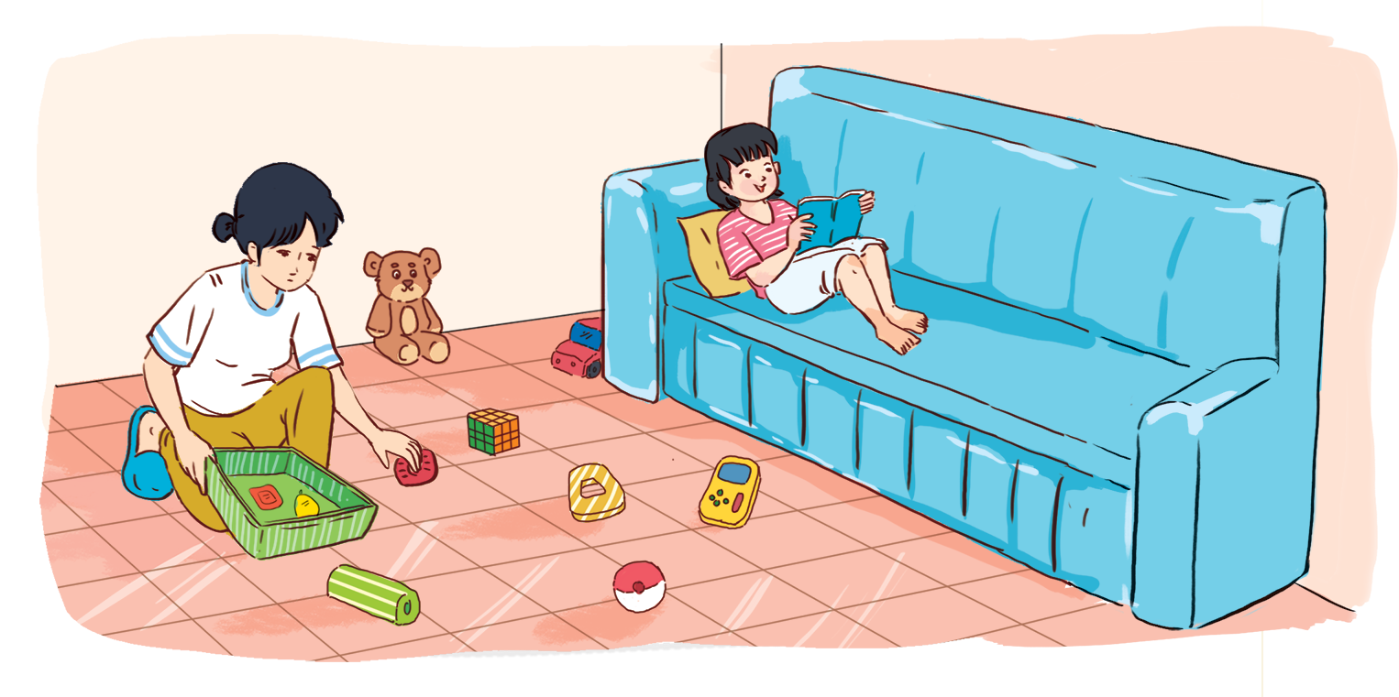
Em hãy cùng bạn đóng vai theo các tình huống
sau.
2
Không giúp mẹ việc nhà

Slide 13
Em hãy cùng bạn đóng vai theo các tình huống
sau.
‒ Em hãy nhận xét việc làm của các bạn trên.
‒ Theo em, vì sao phải giúp người thân làm việc nhà?

Slide 14
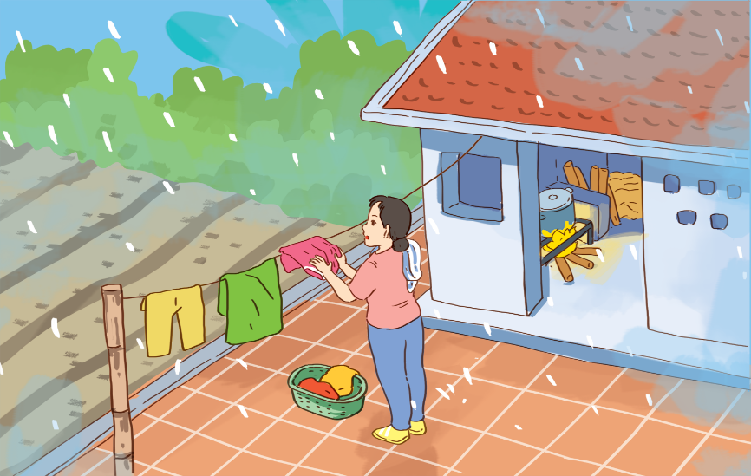
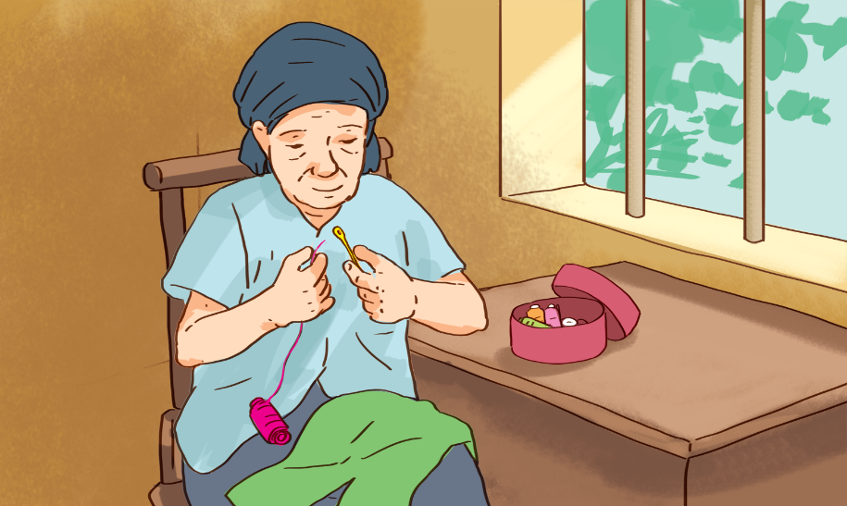
Em sẽ làm gì khi gặp các tình huống sau?
1
2
Mẹ cất quần áo khi trời mưa
Bà không xâu được kim

Slide 15
Em sẽ làm gì khi gặp các tình huống sau?
1
Mẹ cất quần áo khi trời mưa

Slide 16
Em sẽ làm gì khi gặp các tình huống sau?
2
Bà không xâu được kim

Slide 17
Em hãy chia sẻ với các bạn những việc nhà
em đã làm.

Slide 18
Em hãy chia sẻ với các bạn những việc nhà
em đã làm.
Ngoài ra, em còn giúp gia đình việc nhà nào nữa?

Slide 19
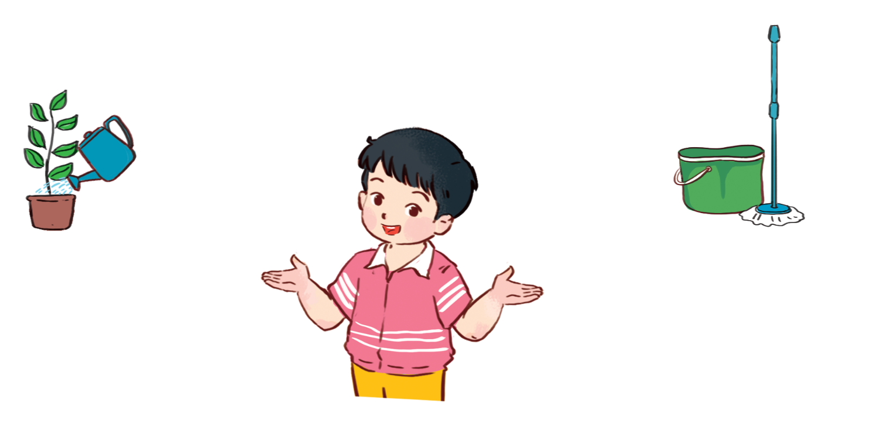
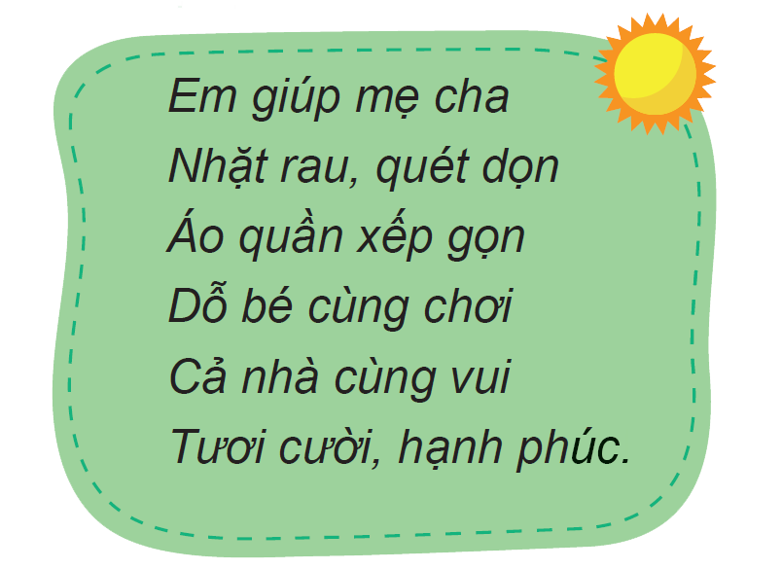
Em hãy giúp người thân làm các việc nhà theo
hướng dẫn.
Tưới nước vừa phải,
không để đổ nước ra ngoài.
Vắt khô nước cây lau nhà,
lau lùi dần.

